Slide 1
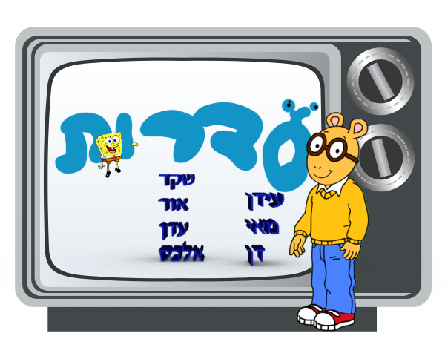

Slide 2


שם הפרויקט
הפרויקט שלנו הוא על משחק קליל לכל המשפחה, והוא יורכב משאלון טריוויה בנושא סדרות ילדים

Slide 3
אופן השימוש
על המסך מוקרן שאלון ותמונה לסדרה מוכרת לשאלון אמריקאי, מסמנים את התשובה הנכונה בעזרת המכשור והמקשים שחיברנו לקופסת המשחק בסוף המשחק השחקנים מקבלים ניקוד בכדי להיתחרות בתשובות נכונות ועל זמן בשחקנים הנוספים

Slide 4
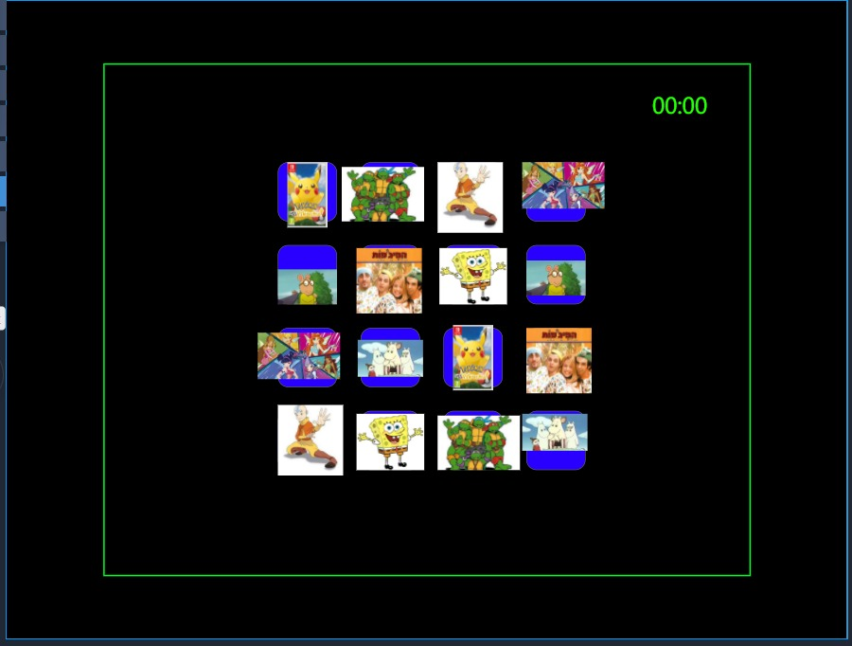
שלב ראשון משחק הזיכרון

Slide 5
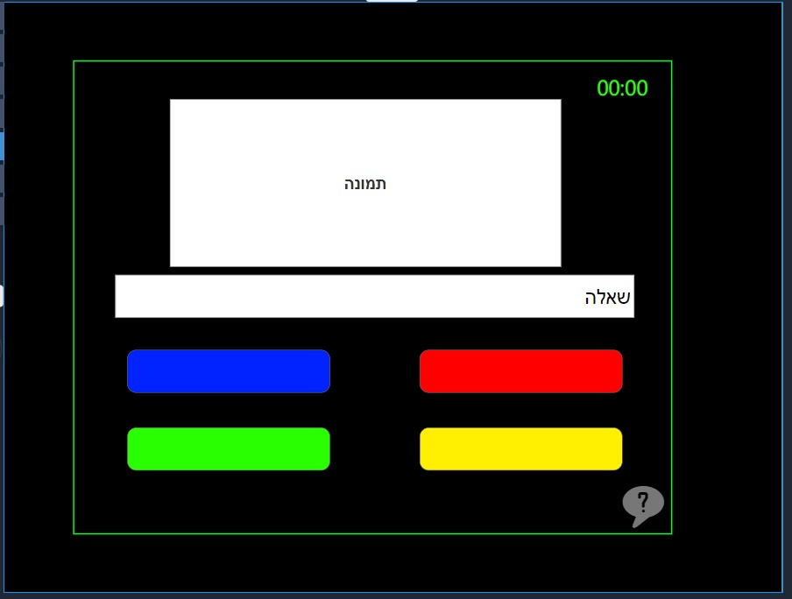
שלב שני חידון סדרון

